Slide 1

Прототип система за токенизацију производње шећерне репе заснован на блокчејн технологији
Дипломски рад
Ментор: др Душан Гајић, ванредни професор
Кандидат: Михајло Богдановић РА 64/2021
Универзитет у Новом Саду • Факултет техничких наука

Slide 2

Проблем и Мотивација
Традиционални модели финансирања
Сложени и спори процеси
Ограничен приступ малим инвеститорима
Високи админ. трошкови
Недостатак транспарентности
Последице
Пољопривредницима је отежан приступ капиталу, а мали улагачи немају приступ профитабилним пројектима.

Slide 3
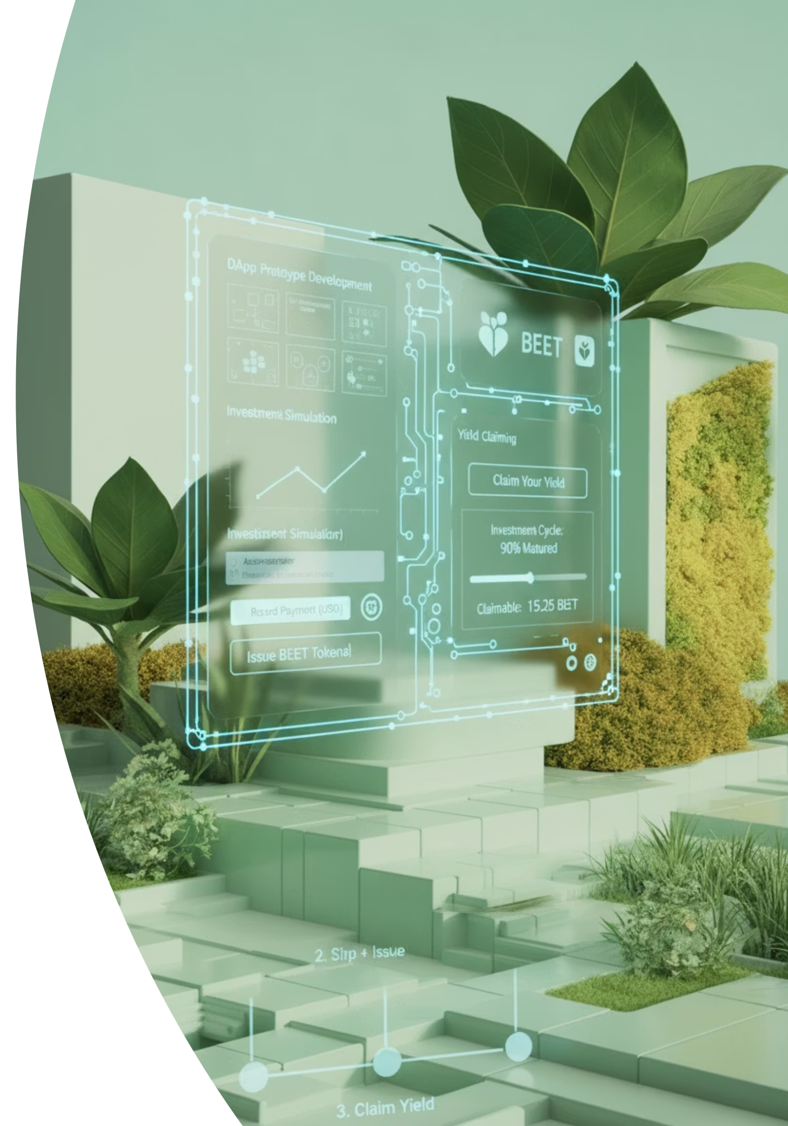

Циљ Рада
Развој DApp прототипа
Симулација улагања
Децентрализована апликација за токенизацију улагања у производњу шећерне репе.
Администратор бележи уплату и издаје ERC-20 токене.
Потраживање приноса
Корисници захтевају принос по истеку инвестиционог циклуса.

Slide 4
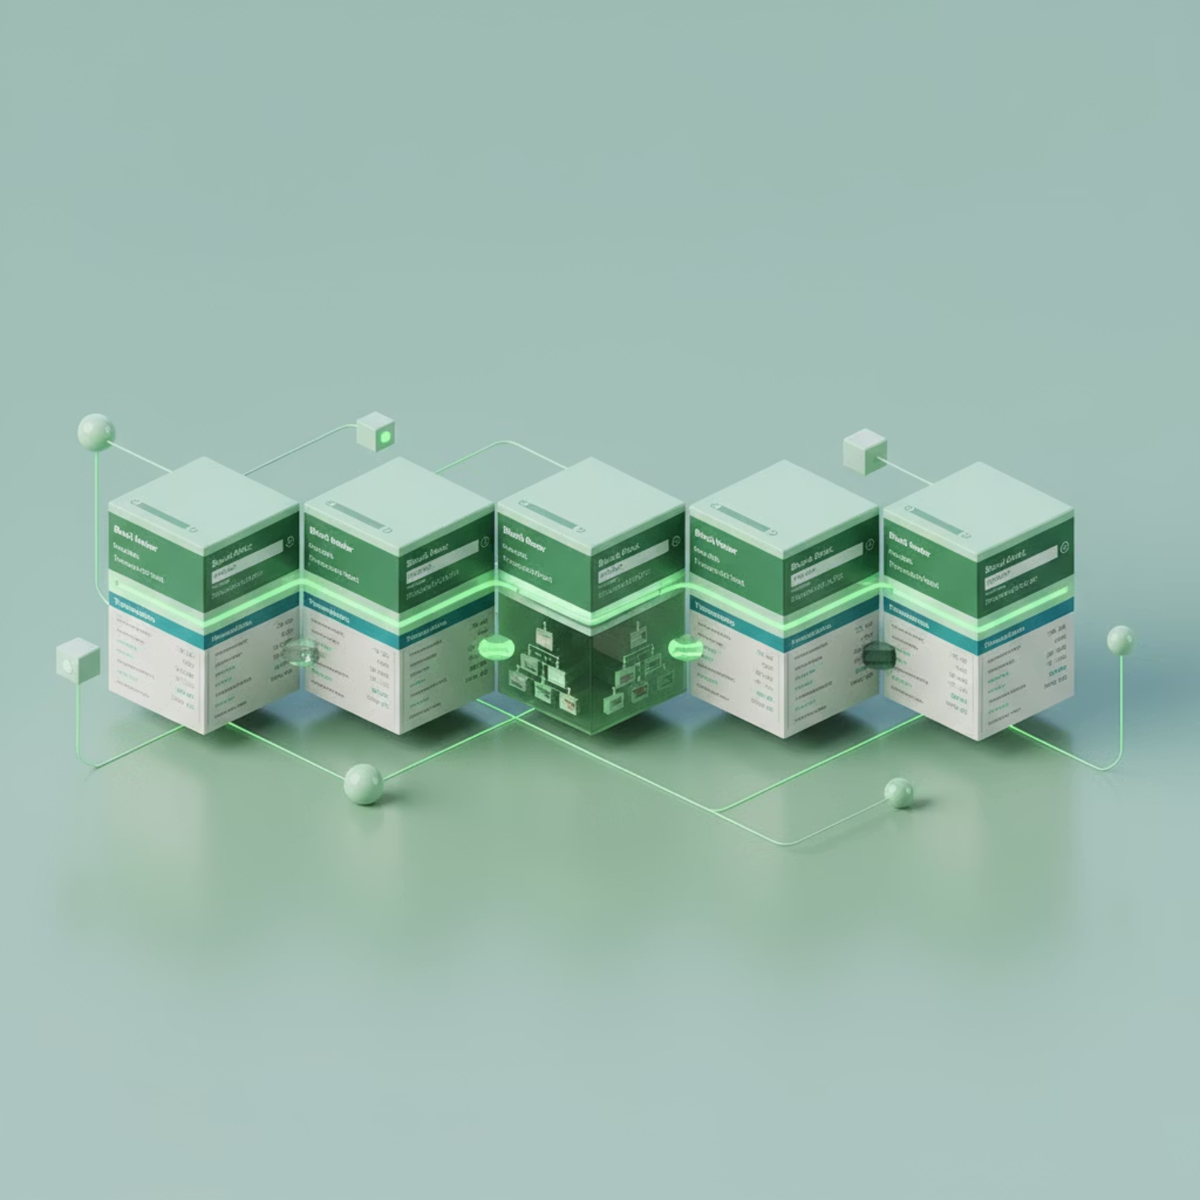
Блокчејн технологија
Кључне карактеристике
Децентрализација
Подаци се дистрибуирају међу учесницима, елиминишући једну тачку отказа.
Непроменљивост
Трансакције се не могу мењати или брисати.
Транспарентност
Све трансакције су јавно видљиве за лаку проверу.

Slide 5
Паметни Уговори и ЕRC-20 Стандард
Паметни уговори
ЕRC-20 стандард
BEET токен
Самоизвршавајући дигитални споразуми на блокчејну. Аутоматски се извршавају када су испуњени унапред дефинисани услови, без потребе за посредником.
Технички стандард за креирање заменљивих токена на Ethereum блокчејну. Дефинише функције за компатибилност и интероперабилност (нпр. balanceOf, transfer).
Наш токен, заснован на ЕRC-20 стандарду, дигитални је доказ улагања у производњу шећерне репе.

Slide 6
Токенизација стварне имовине
Процес у коме се права на стварну имовину претварају у дигиталне токене на блокчејну.
Повећана ликвидност
Фракционо власништво
Транспарентност
Традиционално неликвидна имовина се дели у мање делове на лакшу трговину на инвестиционим тржиштима.
Подела власништва на мање делове омогућава улагачу брзину за мале инвеститоре.
Власништво и трансакције се јавно и сигурно бележе, омогућујући потврду за провереност.

Slide 7
Коришћене Технологије
React
Node.js / Express
JavaScript библиотека за динамичне и интерактивне корисничке интерфејсе.
JavaScript окружење за бекенд, управљање корисницима и аутентификацијом.
PostgreSQL
Solidity
Релациона база података за чување корисничких података и улога.
Програмски језик за паметне уговоре на Ethereum блокчејну.
Ethers.js
MetaMask
JavaScript библиотека за комуникацију са Ethereum блокчејном.
Дигитални новчаник за интеракцију са децентрализованом апликацијом.

Slide 8

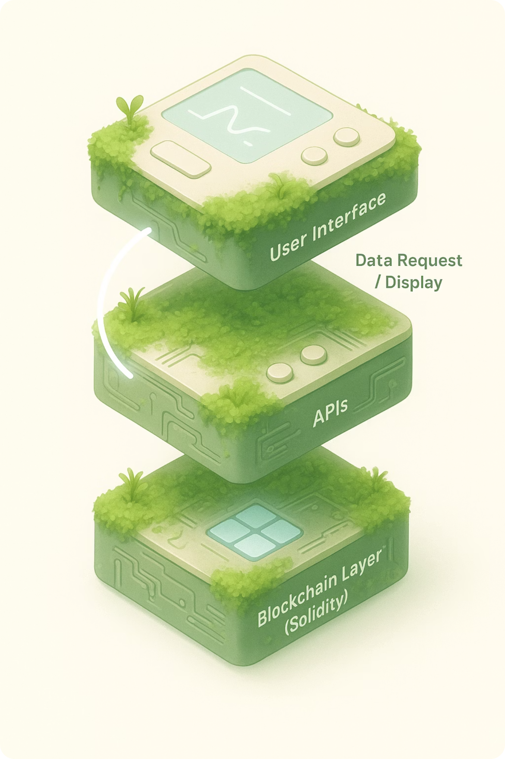



Архитектура Система
Фронтенд (React)
Кориснички интерфејс за регистрацију, пријаву, преглед инвестиција и повезивање са Меtamask новчаником.
Бекенд (Node.js)
Пословна логика, управљање корисницима, ЈWТ аутентификација и администраторске трансакције.
Блокчејн (Solidity)
Паметни уговори на Sepolia тест мрежи за сигурно чување података и извршавање правила.

Slide 9

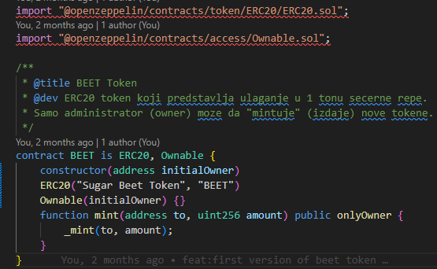
Дизајн Паметних Уговора
BEET.sol
Treasury.sol
ЕRC-20 уговор за BEET токен.
Централни уговор са пословном логиком.
Имплементира ЕRC-20 стандард
Контролисано издавање токена
recordInvestment - Евиденција уплате и креирање токена
Власништво пренето на Treasury
claimYield - Захтев за принос након доспећа
Чување Investment структура
Провера правила кроз require наредбе

Slide 10
Бекенд Архитектура
Руте
Дефинишу API руте и повезују их са контролерима.
Контролери
Примају HTTP захтеве, валидирају и позивају сервисне функције.
Сервиси
Главна пословна логика (хеширање лозинки, JWT токени).
Репозиторијуми
Директна комуникација са PostgreSQL базом и блокчејном.
Мидлвер
Функције за заштиту рута и проверу JWT токена.

Slide 11

Регистрација и Аутентификација
1
Регистрација
Корисник уноси податке. Бекенд хешира лозинку (bcryptjs) пре уписа у базу.
2
Пријава
Систем проверава акредитиве (bcrypt.compare) и генерише JWT токен.
3
Сесија
JWT токен се чува у localStorage и додаје у Authorization заглавље.
4
MetaMask
Корисник повезује новчаник; систем проверава подударање адресе са базом.

Slide 12
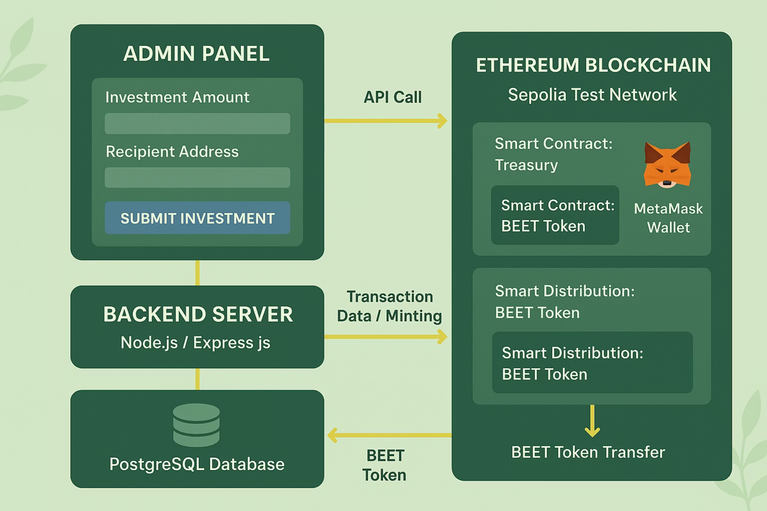
Администраторски Панел - Евидентирање Инвестиције
Процес
Администратор уноси ЕТH адресу и број BEET токена.
Фронтенд израчунава износ у USD и шаље податке.
Бекенд креира и потписује трансакцију (ethers.js).
Трансакција се шаље на Sepolia тест мрежу.
Treasury уговор евидентира инвестицију и покреће mint функцију.
Токени се пребацују на адресу инвеститора.
Резултат: Бекенд враћа txHash као потврду о успешној блокчејн евиденцији.

Slide 13
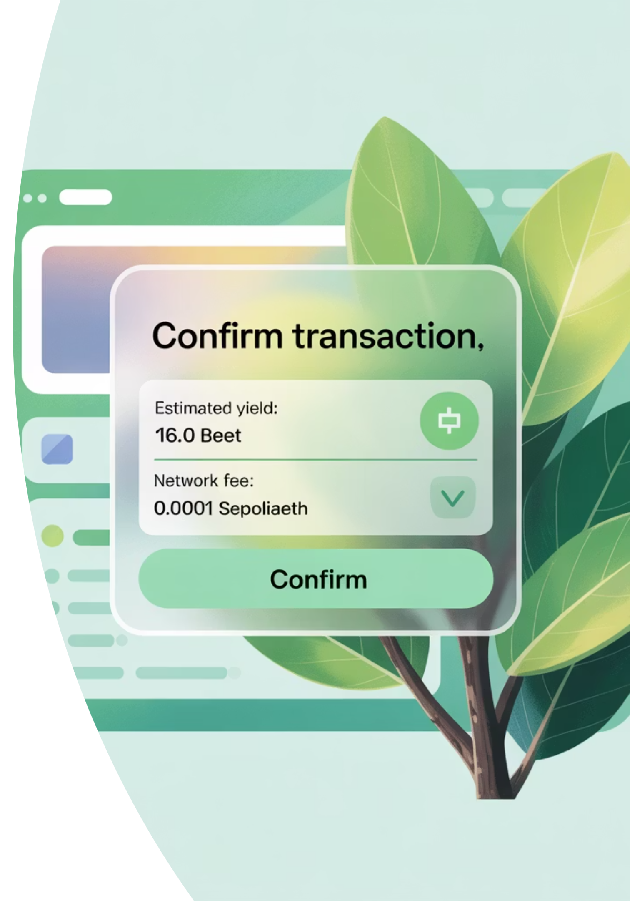
Потраживање приноса (Claim Yield)
Провера доспећа
1
Фронтенд проверава maturesOn и време.
Иницирање трансакције
2
Корисник кликом на „Claim Yield“ покреће handleClaim (ethers.js).
MetaMask потврда
3
MetaMask прозор: преглед и ручна потврда трансакције.
Извршење
4
Уговор проверава услове, мења статус у isClaimed = true, завршавајући циклус инвестиције.

Slide 14

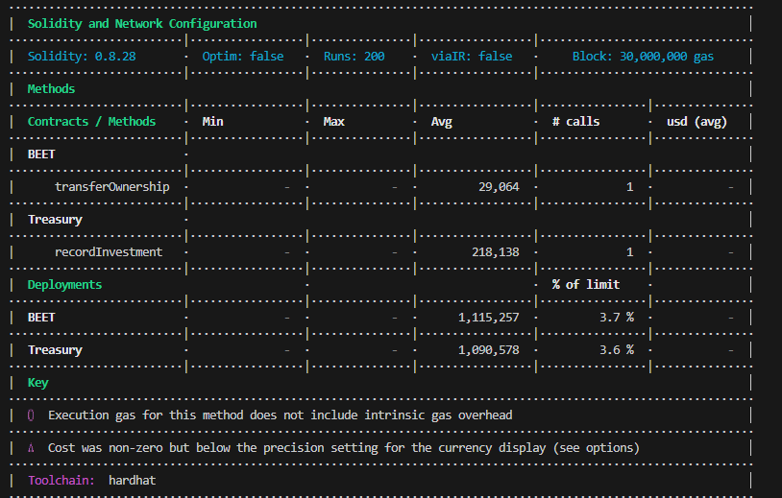
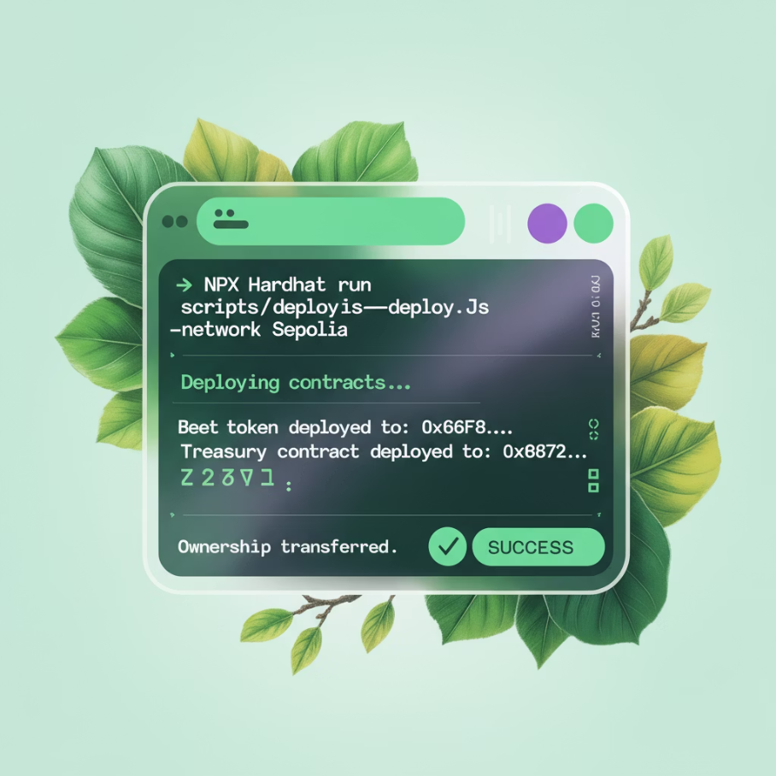
Тестирање и Deployment
Аутоматско тестирање
Deployment на Sepolia
Тестирано са Mocha и Chai (Hardhat):
Постављено на Ethereum Sepolia тест мрежу:
Ограничење recordInvestment (само админ)
Hardhat конфигурација
Креирање токена према дефинисаним условима паметног уговора.
Адреса која омогућава комуникацију апликације са Ethereum мрежом.
Правилан пренос власништва
Плаћање трошкова обраде трансакција помоћу тестног ETH-а
Etherscan верификација

Slide 15
Закључак и Будући Правци
Постигнути резултати
Успешно развијен full-stack прототип. Демонстрирана практична примена токенизације стварне имовине и симулација целог животног циклуса инвестиције.
Кључне предности
Висока транспарентност (јавне трансакције), већа доступност инвестиција за мале улагаче, и аутоматизовано извршавање правила паметним уговорима.
Будући развој
Интеграција са платним системима
Напреднији админ панел (аналитика)
Миграција на главну Ethereum мрежу или Layer 2
Имплементација KYC процедура
Побољшање перформанси бекенда

